Slide 1


基于SLAM的停车场智能寻车机器人的设计与实现

Slide 2
Part 01
项目背景

Slide 3
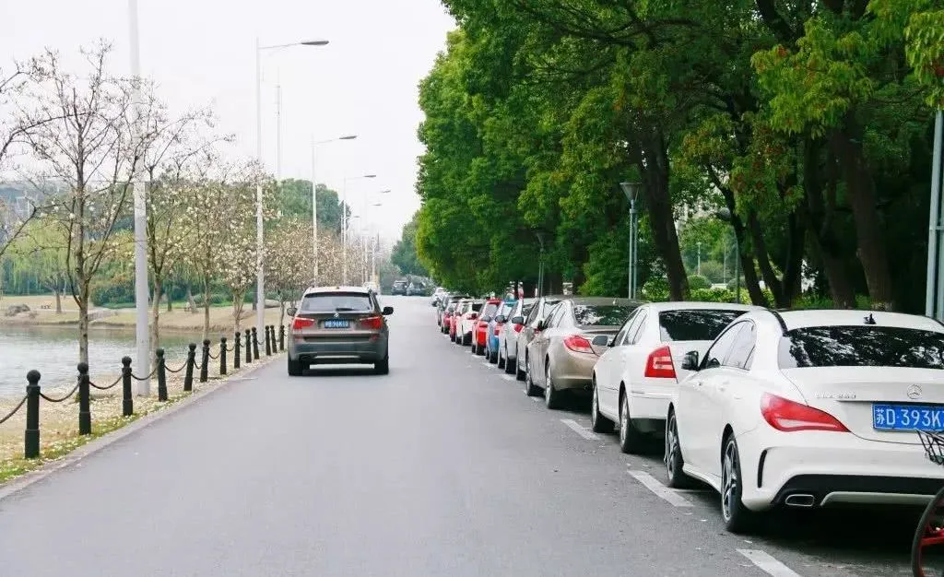
1.项目背景
寻车难题
随着城市化的推进，机动车保有量大幅增加，导致寻车困难问题愈加严重。在一些大型商业中心、医院和交通枢纽等停车场有较大面积和车位数量，导致车主更加难以准确寻找到停放的车辆。

Slide 4
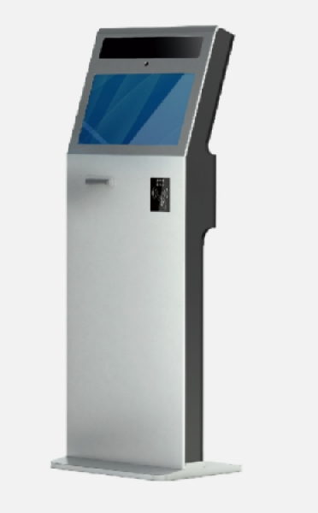
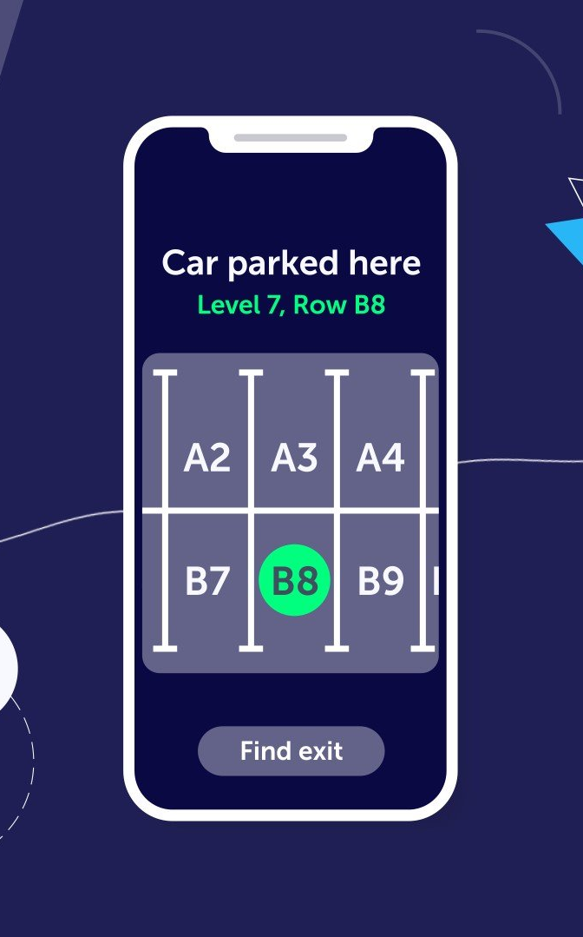
1.项目背景
国内
国外
我国目前的停车场寻车系统虽提供车位信息，但缺乏个性化的寻车辅助，且这些系统通常局限于固定的显示和简单的指引，缺乏动态互动性和灵活适应性。目前，国内尚未广泛采用寻车机器人方案。
在国际上，一些发达国家已开始探索智能停车解决方案，如应用移动应用进行车位预定和导航。大多数停车场依旧采用传统的寻车方法。
与传统的静态地图导航系统相比，本项目的机器人能够
实时引导车主直接找到其停放的车辆，显著提高了用户体验

Slide 5




1.项目背景
大型停车场用户寻车难
现有停车场寻车系统的局限性
大型停车场由于其建筑面积大、车位布局复杂，车主常常难以快速找到停放的车辆位置。
现有寻车系统仅能提供静态地图，无法实时规划路径，对部分车主而言，这些路径规划不够直白易懂。
车主体验不佳
停车场管理效率低下
现行方案无法提供足够友好的用户体验，使车主在使用过程中感到困惑，影响了整体的服务满意度。
现有的停车场管理系统缺乏有效的技术支持，导致车位管理和车辆导航效率不高，进而影响了停车场的整体运营效率。

Slide 6
Part 02
概要设计

Slide 7
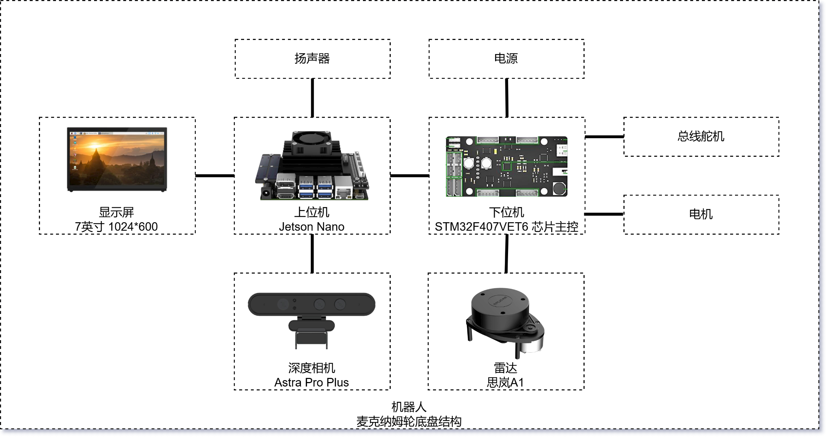
2.1 硬件设计
下图为本项目寻车机器人硬件组装示意图。

Slide 8
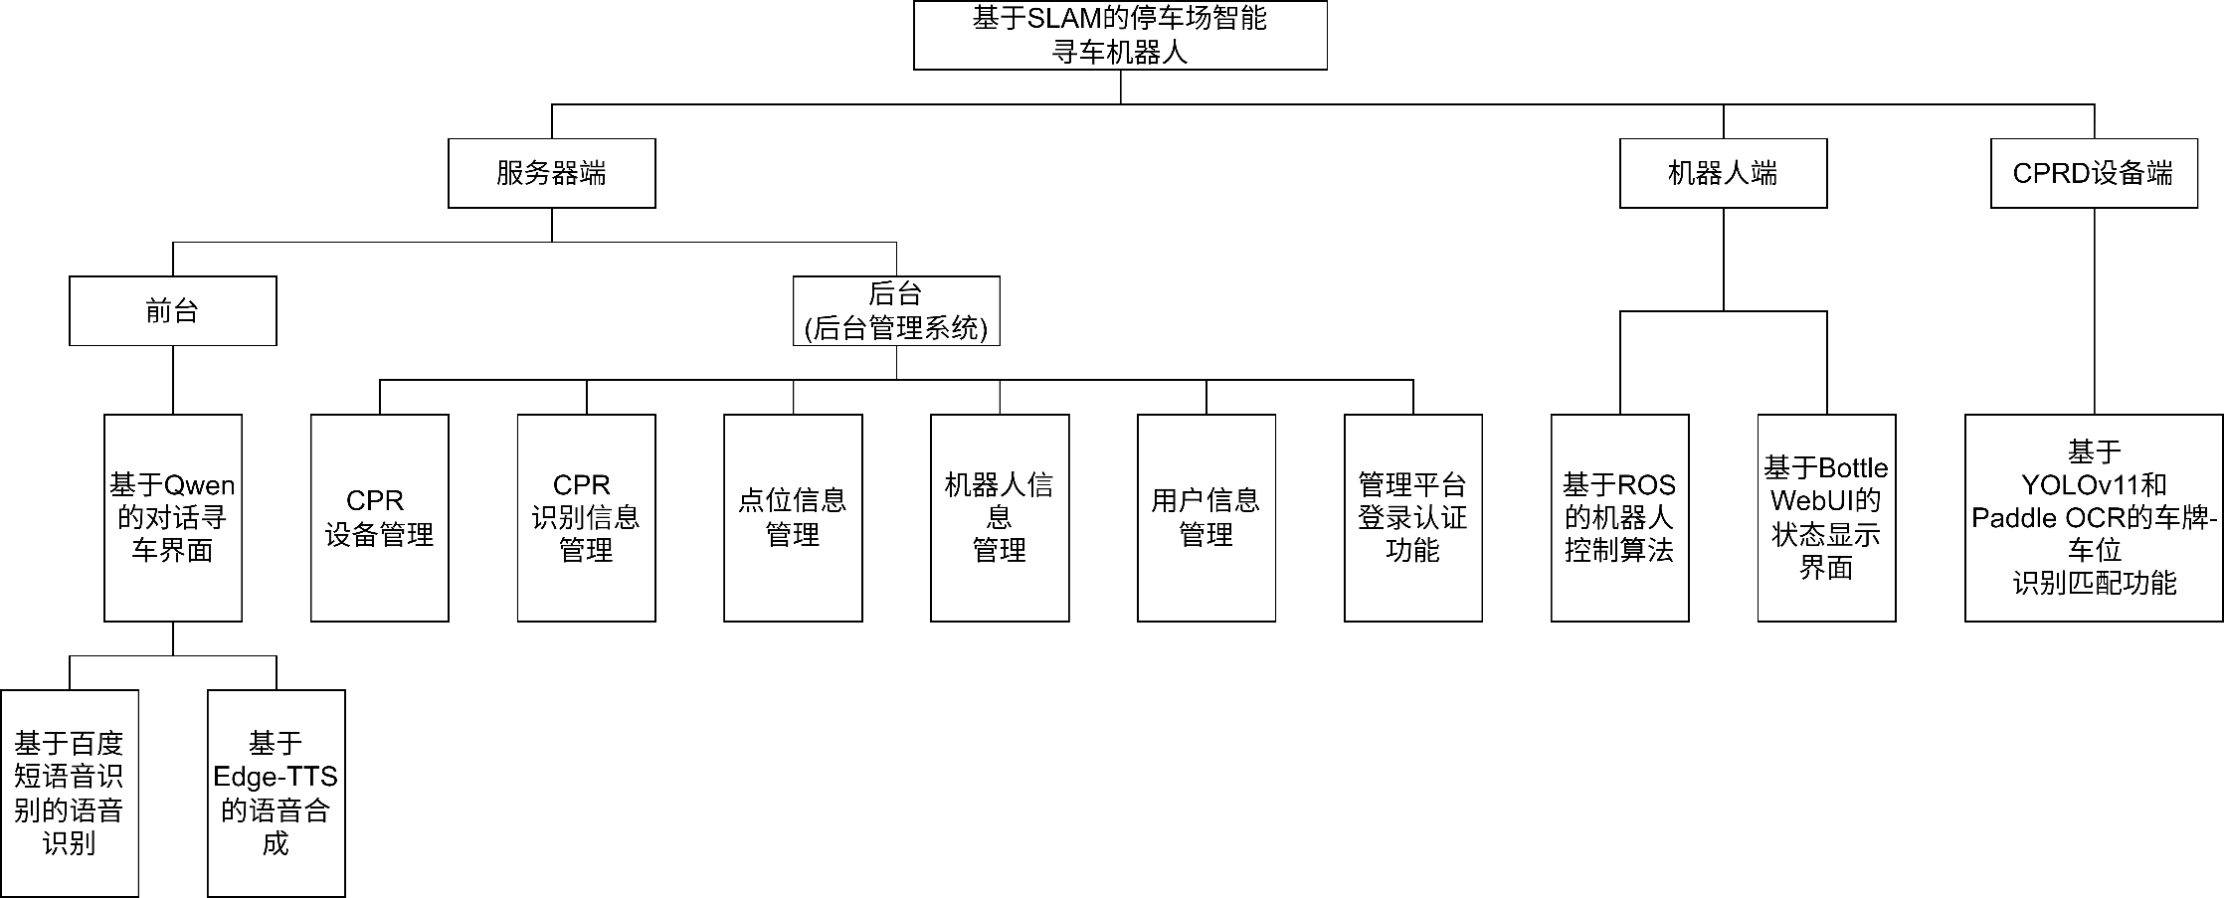
2.2 软件设计
下图为本项目系统功能模块图。

Slide 9
Part 03
详细设计

Slide 10
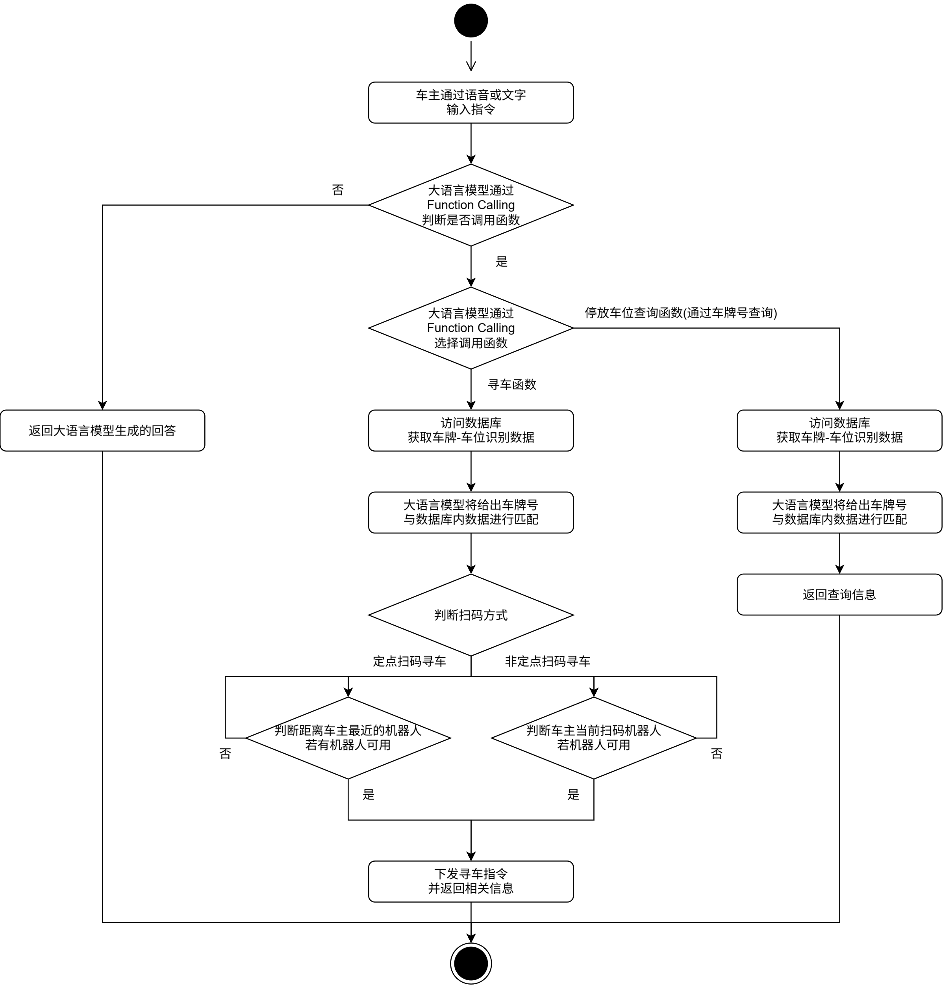
3.1.1 服务器端 - 基于Qwen的对话寻车界面
本项目的对话寻车界面采用Qwen大模型，支持语音与文本两种交互模式。用户通过前端输入框提交文字查询或通过麦克风发起语音指令。若用户选择语音输入，系统将用户语音上传至百度短语音识别平台进行识别，将音频转化为文本数据。交互过程中，系统依托大语言模型完成语义解析与意图识别，并同时判断是否需要使用Function Call调用项目中的相关函数。Funtion Call可调用的函数包含了寻车函数和停放车位查询函数。最后，大模型给出回复，并调用基于Edge-TTS的语音合成功能合成语音进行播放。

Slide 11
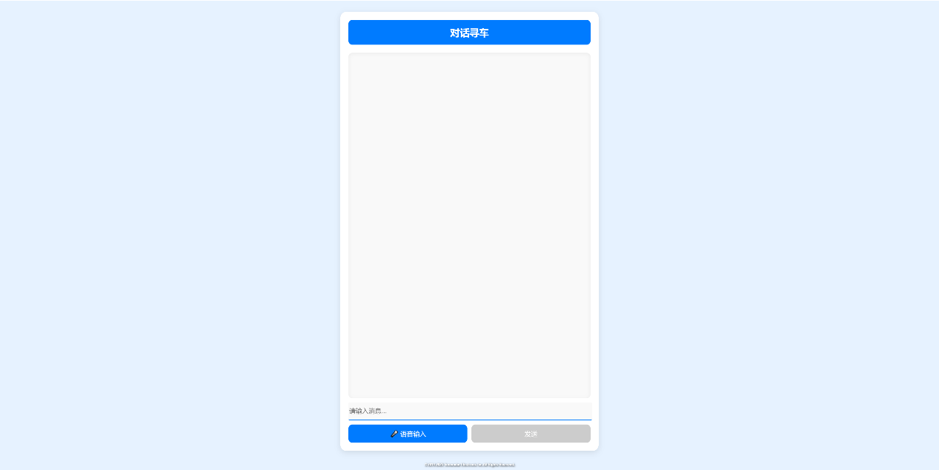
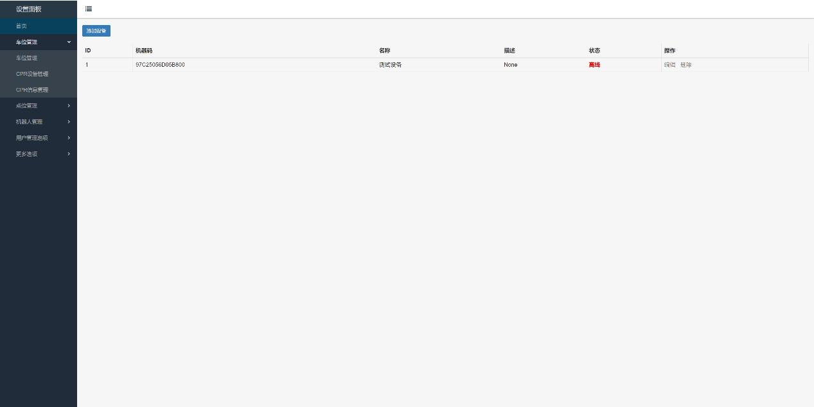
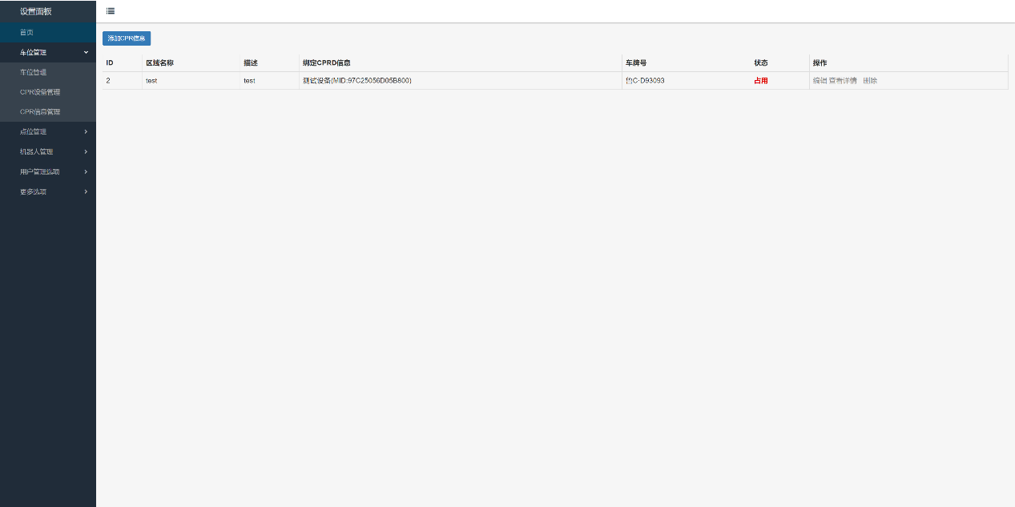
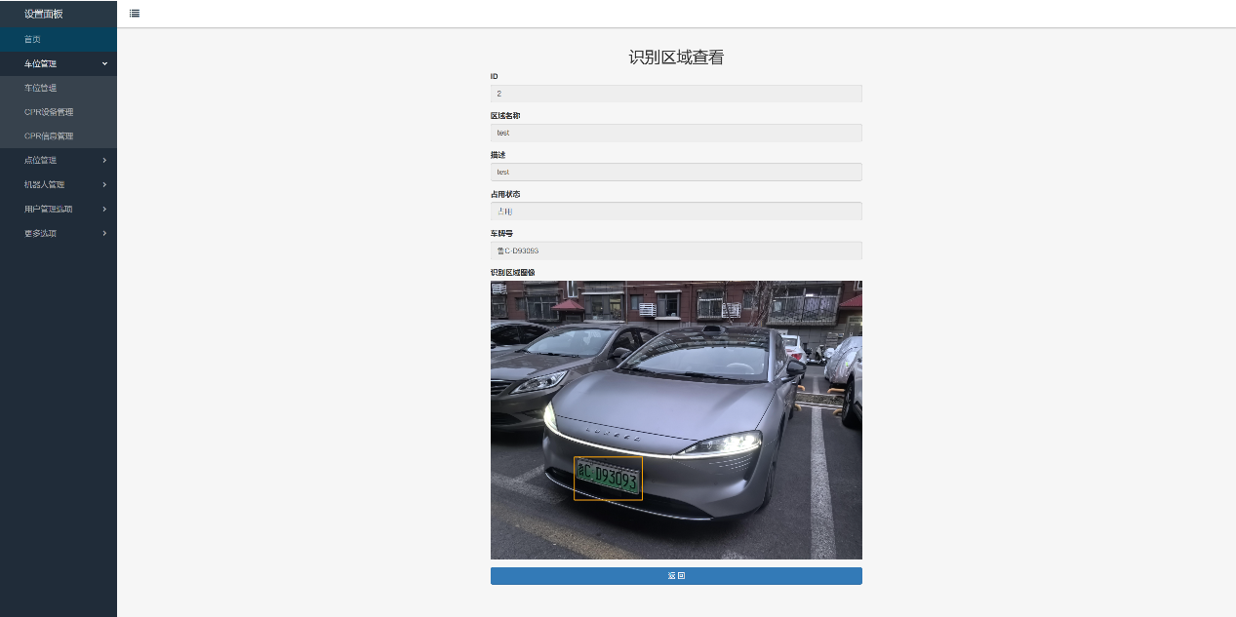
3.1.2 服务器端 – 操作界面

Slide 12
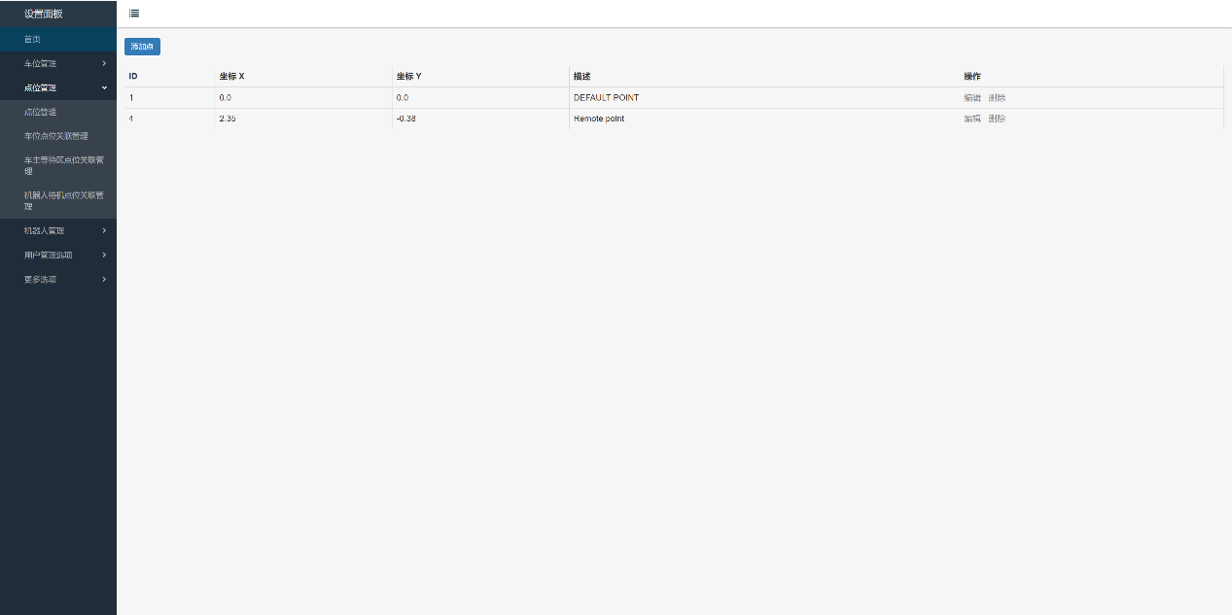
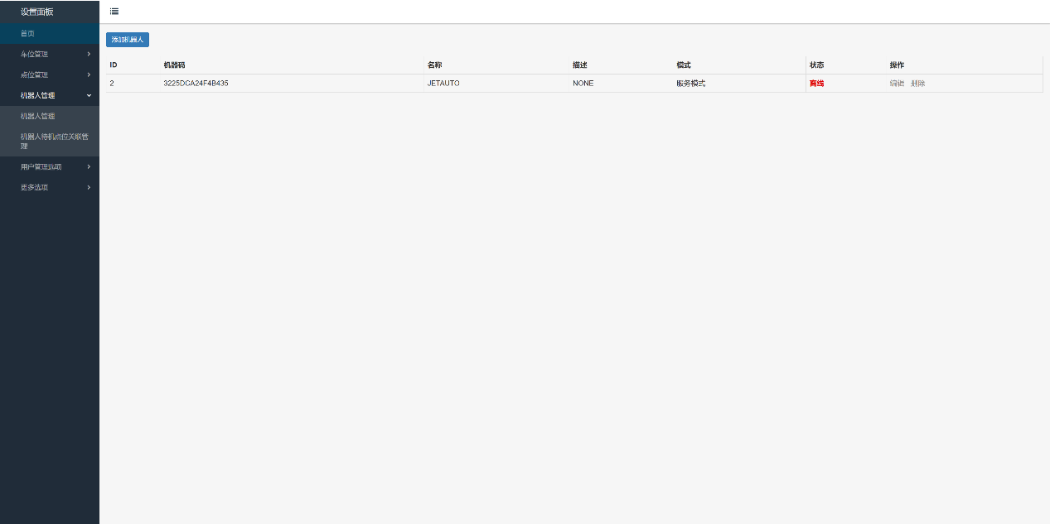
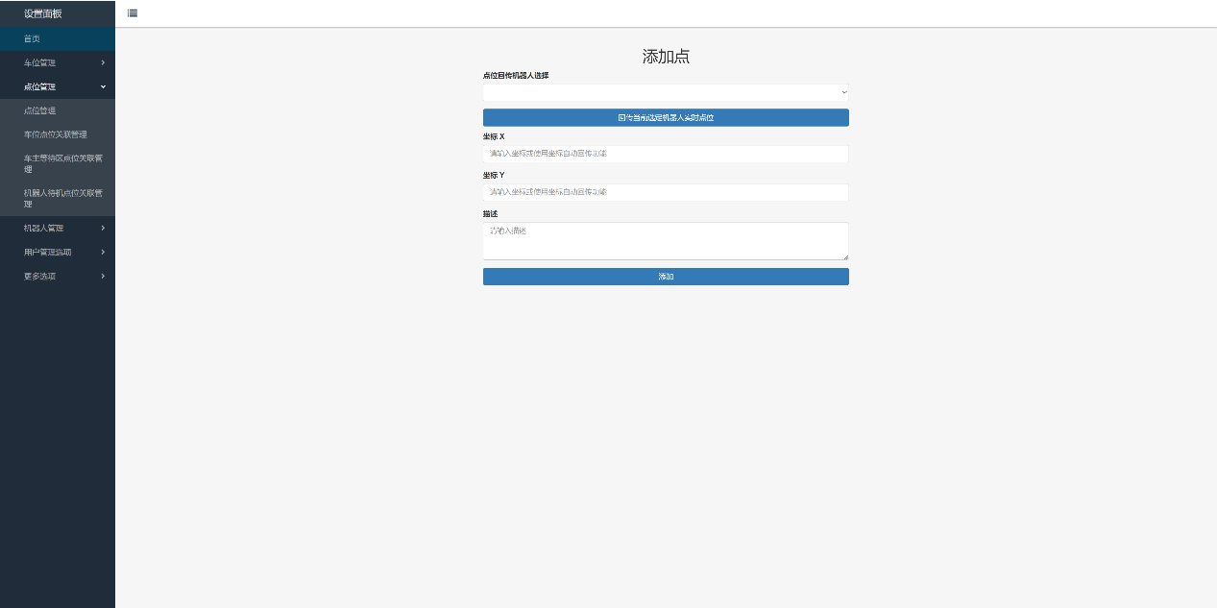
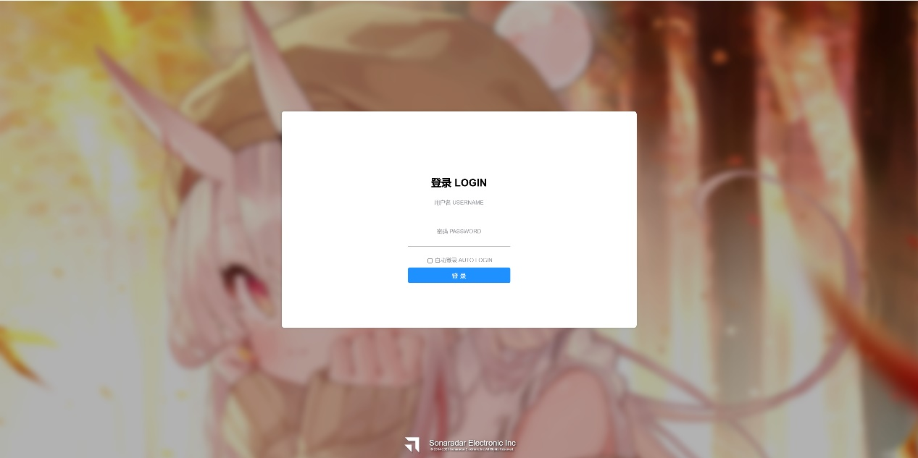
3.1.2 服务器端 – 操作界面

Slide 13
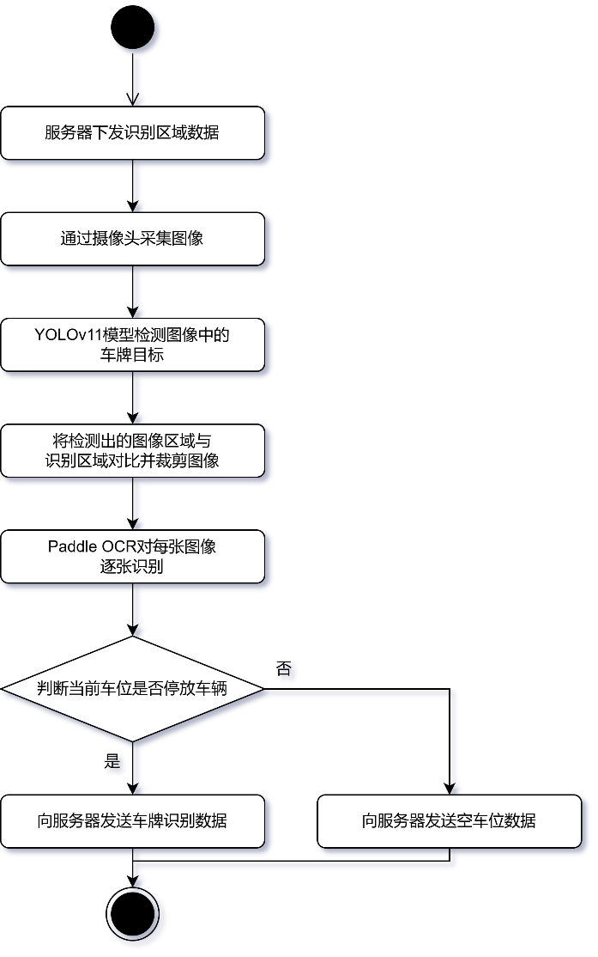
3.2.1 CPR端(车牌识别设备端) - 基于YOLOv11和Paddle OCR的车牌-车位识别匹配功能
CPR设备在本项目中起到了监控车位状态并识别停放车辆的车牌号的作用。CPR设备安装在欲识别车位的前方，支持多个车位的识别匹配，其核心功能为车牌-车位识别匹配功能。
该功能流程如下：首先，服务器定时向停车场内的所有CPR设备发送对应的识别区域信息。随后，CPR设备接收到信息之后，通过摄像头采集图像。随后将采集的图像使用训练完成的YOLOv11模型进行车牌识别。识别到的车牌所在位置会与下发的识别区域信息对比，如果车牌位于识别区域内则裁剪车牌图像，并传入Paddle OCR进行文字识别。识别完成之后该算法判断当前车牌号是否符合车牌号格式规范。对于不符合车牌号格式规范或者识别信息为空，则标记当前车位为空闲状态。若当前车位车牌号符合格式，则标记该车位为占用状态，并录入车牌号信息。

Slide 14
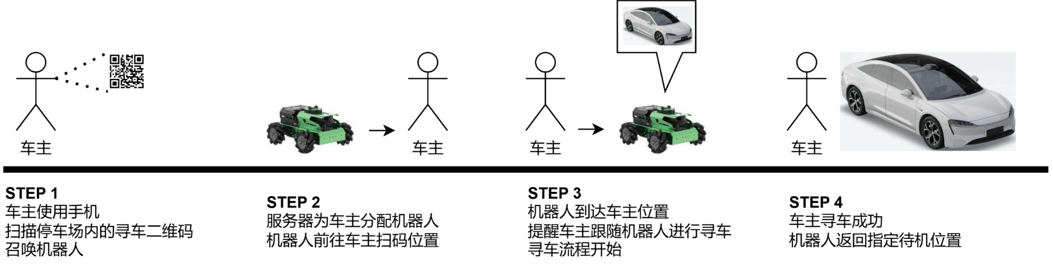
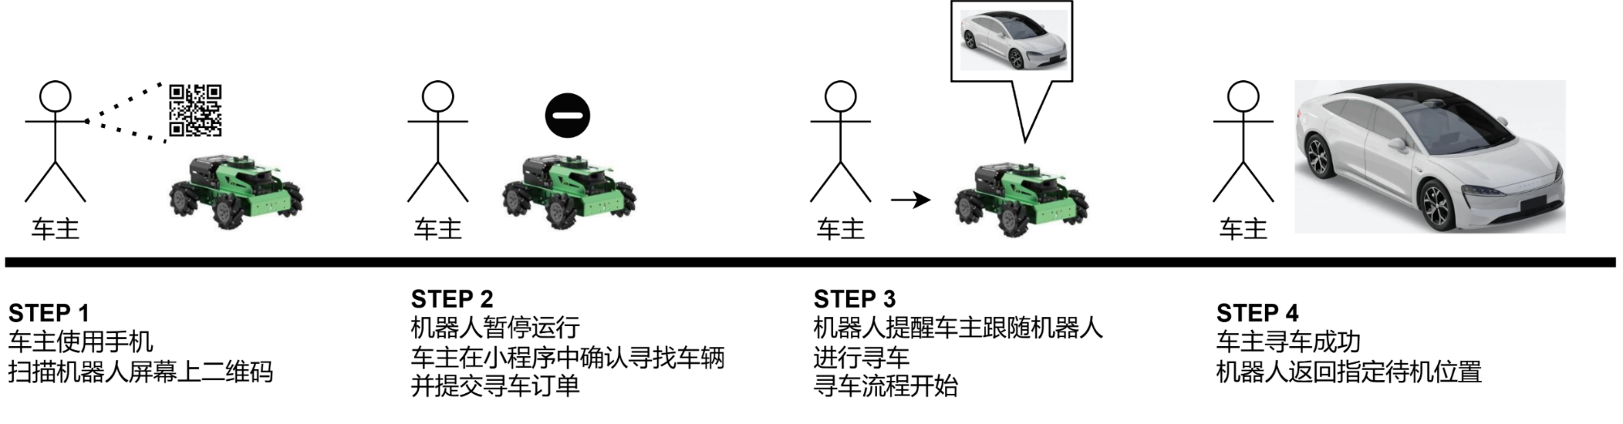
3.3.1 机器人端 - 基于ROS的机器人控制算法
在本项目中，机器人有两种方式带领车主进行寻车，分别是：定点扫码寻车和非定点扫码寻车。机器人控制算法基于这两种方式进行设计。
定点扫码寻车
非定点扫码寻车

Slide 15
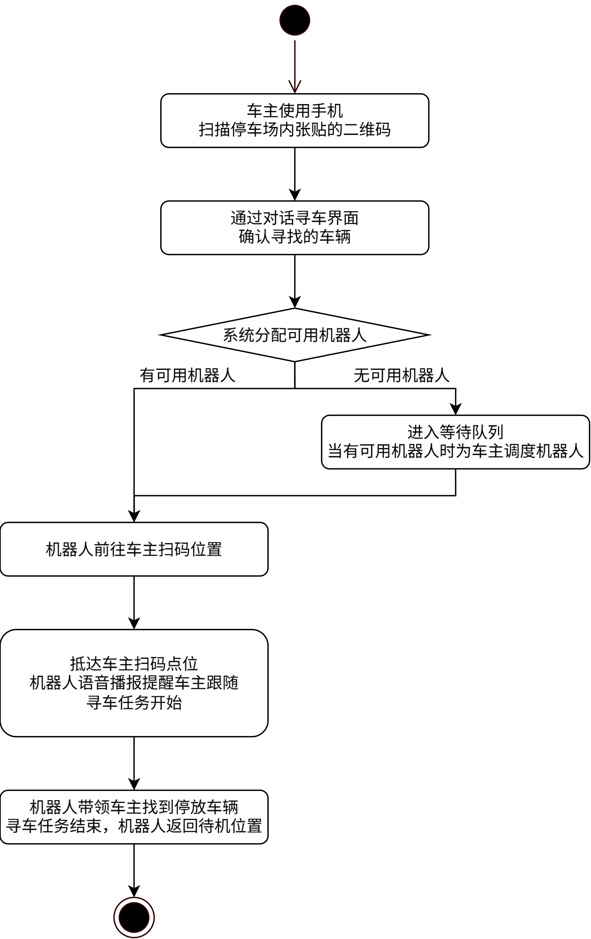
3.3.1 机器人端 - 基于ROS的机器人控制算法
定点扫码寻车需要车主通过手机扫描停车场内张贴的寻车二维码，寻车二维码通过服务器后台预先绑定了一个固定的点位。车主扫描二维码后跳转到前台对话寻车界面，通过和大语言模型对话来确认寻找的车辆，确认寻车后服务器分配距离当前位置距离最近的可用机器人，前往车主扫码位置接应车主。机器人抵达车主所在位置后，停止运行并语音播报提醒车主跟随机器人进行寻车。机器人开始进行寻车任务。当机器人带领车主找到寻找到的车辆后，机器人返回固定待机点位。

Slide 16
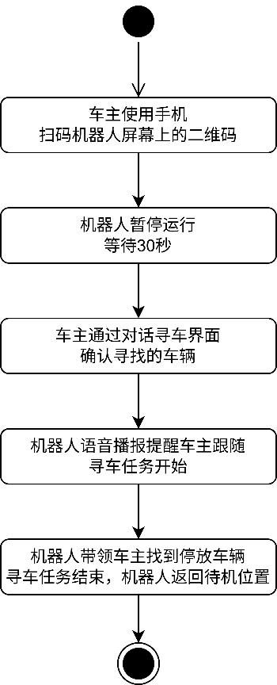
3.3.1 机器人端 - 基于ROS的机器人控制算法
车主于停车场内行走时，若碰到正返回待机位置的寻车机器人，可扫描机器人屏幕上的寻车二维码以开启非定点扫码寻车流程，车主扫码之后，机器人会停止运行，并等待30秒，该期间，车主需操作手机，借助与大模型对话来确认要寻找的车辆，确认好要找的车辆后，服务器给扫码机器人下达寻车指令，机器人便带领车主前往车辆所在之处。寻车任务结束后，机器人会返回待机点位。

Slide 17
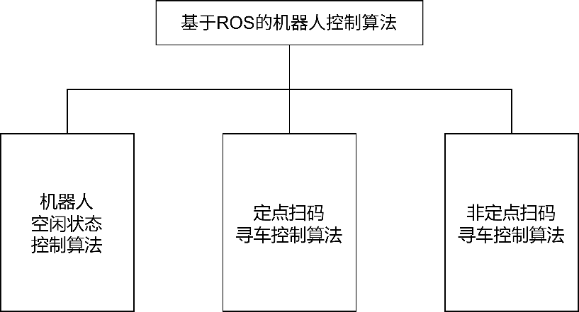
3.3.1 机器人端 - 基于ROS的机器人控制算法
为了实现机器人控制算法，在设计时本项目将机器人控制算法分为了三大部分，分别为：机器人空闲状态控制算法，定点扫码寻车控制算法，非定点扫码寻车控制算法。

Slide 18
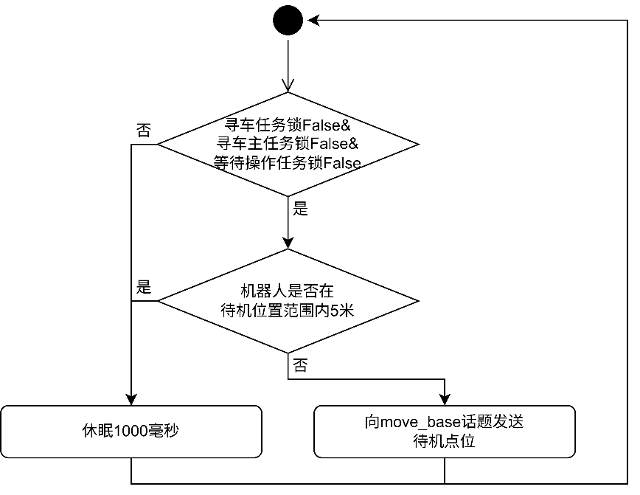
3.3.1 机器人端 - 基于ROS的机器人控制算法
空闲状态控制算法在机器人当前无下发任务时，该算法将检查机器人是否在指定待机点位。若当前机器人不在指定范围内，本算法将控制机器人前往待机点位。如果机器人在待机范围内，本算法将休眠。

Slide 19
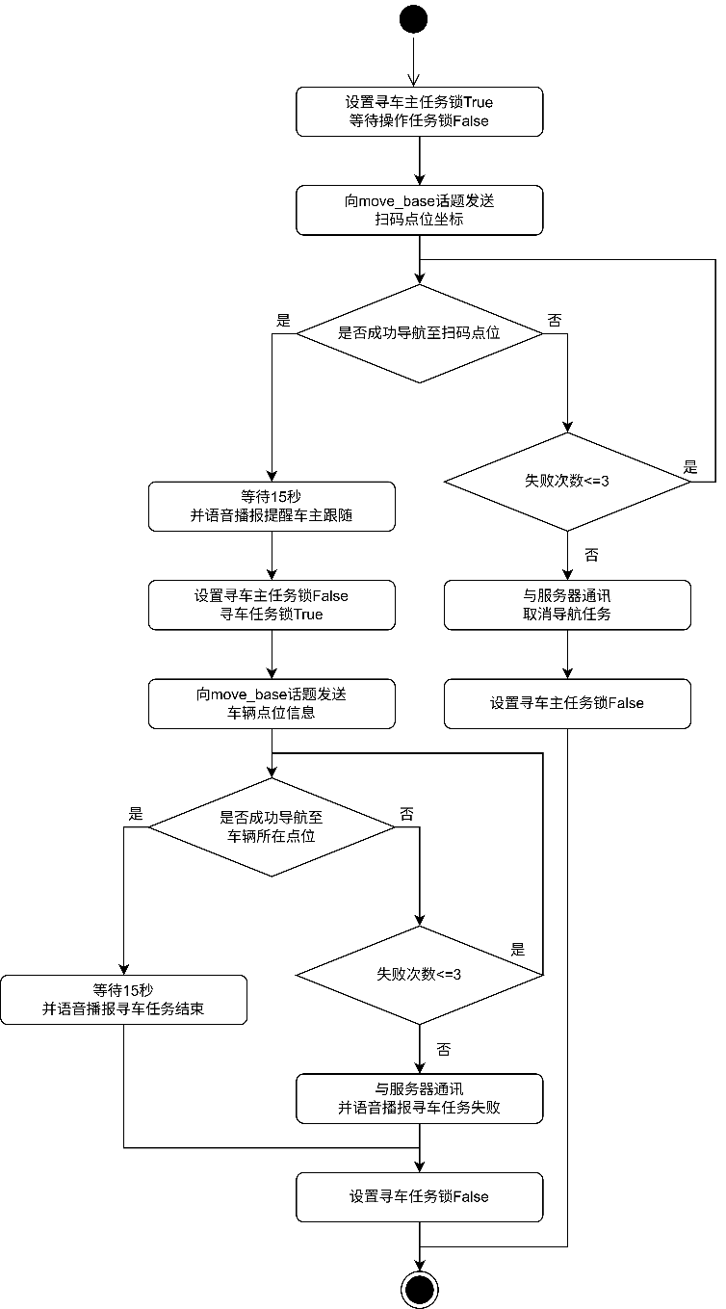
3.3.1 机器人端 - 基于ROS的机器人控制算法
定点扫码寻车控制算法在机器人接收到服务器下发的定点扫码寻车指令后，机器人首先设置寻车主任务锁状态为TRUE，等待操作任务锁状态为FALSE。随后，机器人根据下发指令中的扫码点位向move_base话题发送扫码点位坐标。在导航过程中，机器人向odom话题通信，检查机器人是否到达扫码点位。如果机器人未成功到达扫码点位并且失败次数大于3次，机器人将向服务器通讯取消导航任务，并设置寻车主任务锁为FALSE。如果机器人成功导航至扫码点位，机器人将等待15秒，并语音播报提醒车主跟随机器人进行寻车。在寻车任务开始前，机器人将设置寻车主任务锁为FALSE，寻车任务锁为TRUE。随后向move_base话题发送目标车辆所在点位。在到达目标车位前机器人将重复检查当前导航状态。若导航成功，机器人将等待15秒并语音播报导航成功。若导航失败则机器人播报导航失败信息。最后，机器人返回机器人待机点位。

Slide 20
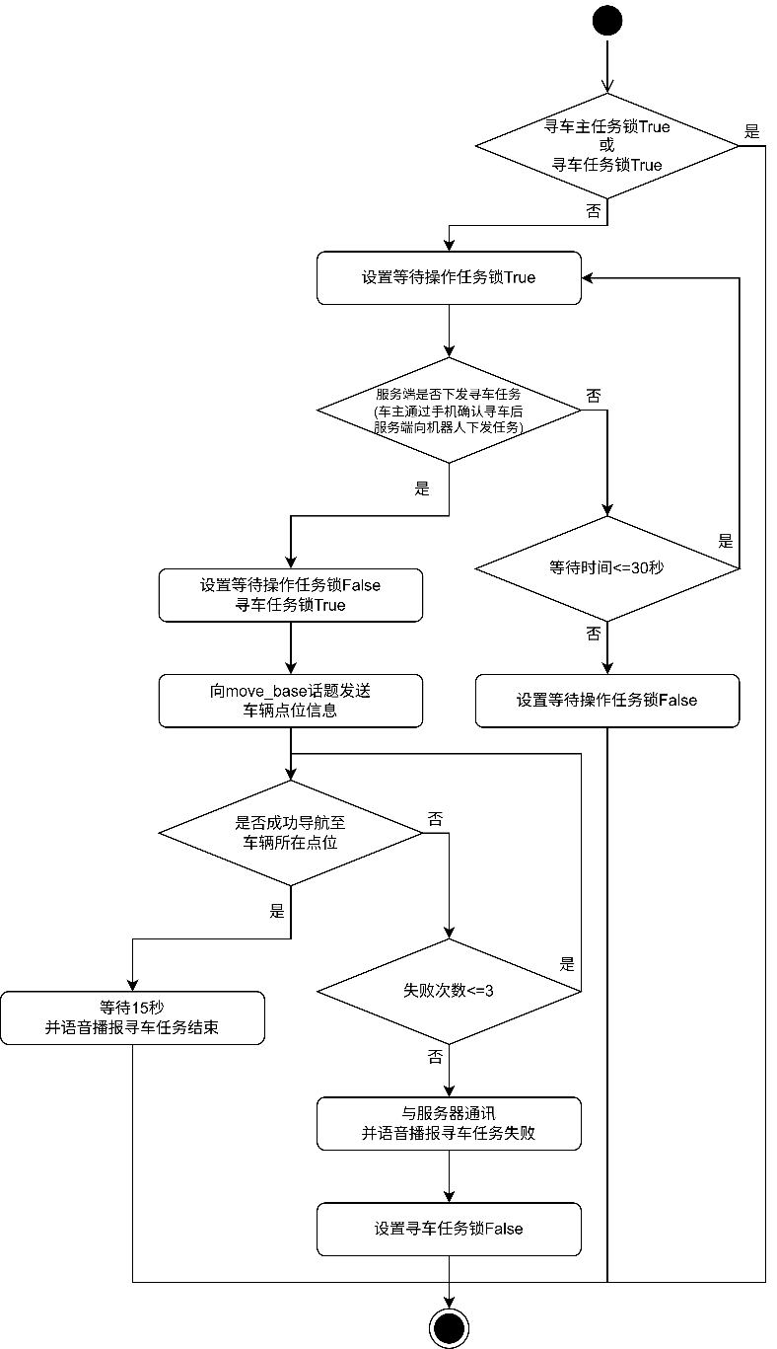
3.3.1 机器人端 - 基于ROS的机器人控制算法
当机器人接收到非定点扫码寻车指令时，首先机器人判断当前寻车主任务锁和寻车任务锁状态，以防止正在执行寻车主任务或执行寻车任务的机器人执行新的任务。若当前机器人尚未执行上述任务，机器人将设置等待操作任务锁状态为TRUE。若在30秒内车主未下达寻车任务，则机器人将恢复空闲状态控制算法，并设置等待操作任务锁为FALSE。若车主在30秒内下达寻车任务，机器人将设置等待操作任务锁为FALSE，寻车任务锁为TRUE。并同时向move_base节点发送目标车位点位信息。在导航至目标车位前，机器人将检查导航状态。若导航成功，机器人将等待15秒并语音播报导航成功。若导航失败则机器人播报导航失败信息。最后，机器人返回机器人待机点位。

Slide 21



3.3.2 机器人端 - 基于Bottle WEBUI的状态显示界面

Slide 22

项目演示到此结束
Thank You

